Slide 1
Tutkimusmenetelmät eli metodit

Slide 2
Lähtökohtakäsitteitä

Slide 3
Hiljainen tieto (tacit knowledge)
Työn tekijällä on käytännön kokemuksen myötä syntynyttä tietoa / taitoa, jota ei kuitenkaan ole kirjattu ylös / dokumentoitu
Yhtenä tutkimuksen tavoitteena voi olla tämän tiedon kirjaaminen, dokumentoiminen ja välittäminen eteenpäin

Slide 4
Reflektio
Tarkoittaa alun perin ”heijastamista” tai ”peilaamista”
Nykykäytössä viittaa asioiden tietoiseen ja systemaattiseen pohdintaan ja arviointiin
Reflektio on oman toiminnan tai muun tutkimuksen kohteen kriittistä arviointia
Kyse on etäisyyden ottamista tarkasteltavaan asiaan, sen katsomista ikään kuin ”ulkoa päin”

Slide 5
Hermeneutiikka
Hermeneutiikka tarkoittaa oppia ymmärtämisestä
Oletus: ihmisen oleminen on luonteeltaan ymmärtävää: ympäröivistä asioista ja ilmiöistä yritetään saada jotain tolkkua
Alun perin taustalla uskonpuhdistuksen jälkeinen tarve tulkita oikein Raamattua: oli ymmärrettävä mitä kirjoittajat tarkoittavat
Yleisesti hermeneutiikassa on kyse inhimillisen toiminnan merkityksen ymmärtämisestä, mutta myös sen tulkinnasta
Esim. mitä jokin teos tarkoittaa, miten sitä tulisi ja voisi tulkita nykytilanteessa, jostain näkökulmasta, tms.
Tulkinta ei kuitenkaan ole mielivaltaista, vaan perustuu tulkittavaan kohteeseen (tekstiin tms.) ja sitä perustellaan argumentaation avulla

Slide 6
Hermeneuttinen kehä ja reflektio
Hermeneuttinen kehä kuvaa ymmärtämisen prosessia, jossa kohdetta reflektoidaan vaihtelevista näkökulmista ymmärrystä syventäen
Uudesta kohdattavasta asiasta on olemassa esiymmärrys, alustava tapa ymmärtää se
Esiymmärryksen pohjalta tarkastellaan reflektoiden kohteen yksityiskohtia jostain näkökulmasta
Tarkastelun pohjalta pyritään rakentamaan uusi kokonaiskäsitys kohteesta ja tämän myötä syvempi ymmärrys
Uuden ymmärryksen myötä yksityiskohtia voidaan alkaa tarkastella uudelleen ja edetä kohti vielä syvempää ymmärrystä
http://www2.uiah.fi/virtu/materiaalit/tuotetiede/html_files/120_kirjallisuus.html#herm

Slide 7
Teoriat ja metodit
Tutkimusmenetelmä eli metodi tarkoittaa yleisellä tasolla suunnitelmallista tapaa jonkin tehtävän suorittamiseksi
Pohjana kreikan sana methodos, joka tarkoittaa ”tietä johonkin”
Teoria voidaan ymmärtää kartaksi, joka auttaa ymmärtämään ja tulkitsemaan maailmaa: mihin laajempaan yhteyteen asia liittyy
Metodit ovat puolestaan soveltavia tapoja käyttää näitä karttoja
ts. johonkin enemmän tai vähemmän systemaattiseen tieto- ja uskomusjärjestelmään (”teoriaan”) perustuva keino etsiä ”tietä johonkin”
eli pyrkiä ratkaisemaan ongelma, selittämään tai ennustamaan jokin ilmiö, pyrkiä kehittämään jotakin toimintatapaa tms.

Slide 8
Aineiston keruu ja analysointi
Tutkimusmenetelmät voidaan jakaa kahteen toisiinsa liittyvään alaosioon
Aineiston keruumenetelmät
  Tapoja, joilla havaintoja tuotetaan (haastattelu, kysely, havainnointi jne.)
Aineiston analyysimenetelmät
  Tapoja ja säännönmukaisuuksia, joiden mukaan havaintoja työstetään, analysoidaan ja tulkitaan siten, että niiden pohjalta voidaan tehdä johtopäätöksiä

Slide 9
Mitä on ”aineisto”
Aineistolla tarkoitetaan sitä tutkittavaa materiaalia, johon tutkimuksen tulokset perustuvat
Aineistoa voivat olla erilaiset asiat, kuten
  Systemaattiset havaintomuistiinpanot
  Valokuvat, videotallenteet
  Haastattelut (itse tehdyt tai muiden tekemät)
  Valmiit teokset (esim. elokuvat)
  Julkaistut tekstit
  Kirjeet, sähköpostit, jne.
Aineisto tulee erottaa lähdekirjallisuudesta / tutkimuskirjallisuudesta
  Aineisto on tutkimuksen kohteena, lähdekirjallisuus tutkimuksen perustana (teoriat, metodit, näkökulmat)
  Esim. jos tutkitaan elokuva-arvostelujen tapaa luokitella elokuvia, ovat arvostelut tutkimuksen kohteena ja siis sen aineistoa

Slide 10
Tutkimusongelma ohjaa metodeja
Metodeilla ei ole itseisarvoa, ne ovat välineitä
Metodit tulee valita niin, että niiden avulla voidaan löytää vastauksia tutkimusongelmaan
Esim. jos tutkimusongelma on se, miten suomalaiset elokuvatuottajat ymmärtävät ”product placementin” käsitteen, on luonteva tutkimusmenetelmä haastattelu

Slide 11
Kvantitatiiviset menetelmät
Kvantitatiiviset eli määrälliset menetelmät mittaavat jotain numeroksi muutettavaa asiaa (lämpötila, tilavuus, kannatusprosentti)
Yleisiä luonnontieteissä ja esim. tilastotieteessä
Ihmistieteet: kysely
Ennusteet ja niiden testaaminen; yleiset lainalaisuudet
Yleistäminen
Ihmisten toiminta abstraktilla tasolla (esim. ”kuluttaja”)

Slide 12
Kvalitatiiviset menetelmät
Kvalitatiiviset eli laadulliset menetelmät tutkivat ainutkertaisia ilmiöitä, elämismaailmaa, merkityksiä (esim. historialliset tapahtumat, yksilön kokemukset)
yleisiä ihmistieteissä
Esim. teemahaastattelu, toiminnan havainnointi (etnografia; vrt. havainnoiva dokumenttielokuva)
Juha Varto:
”Ihmistieteissä … tutkittavat merkitykset ja merkityksiin kietoutuneisuus ilmenevät laatuina, joita ihmisillä, ihmisten toimilla ja kulttuurin ilmiöillä on. Näitä laatuja ei voi muuttaa määrällisiksi ilman, että niihin sovelletaan idealisointia ja rationalisointia, jolloin niiden sisältö kadotetaan.”

Slide 13
Luotettavuus (reliabiliteetti ja validiteetti)
Liittyvät kysymykseen tutkimustulosten pätevyydestä ja luotettavuudesta
Reliaabelius: mittaustulosten luotettavuus (tai toistettavuus) ts. se, että tulokset eivät ole sattumanvaraisia -- huolellisuus
Validius: mittarin tai menetelmän pätevyys ts. se, että se mittaa sitä mitä sen pitääkin mitata → johtopäätösten pätevyys (se mitä päätellään perustellusti seuraa aineistosta)
Termit liittyvät varsinaisesti kvantitatiiviseen tutkimukseen.
Käsitteet (etenkin reliaabelius) eivätsellaisenaan sovellu kvalitatiiviseen tutkimuksen
Perusajatus (tulosten luotettavuus) on tärkeä myös kvalitatiivisessa tutkimuksessa
Luotettavuus sidoksissa tavoiteltuun tietoon / tiedon käyttötapaan (esim. haastattelut kertovat vastaajien näkemyksistä, mutta eivät välttämättä faktoista)

Slide 14
Neutraalia menetelmää ei ole
Luonnontieteet (mitattavat ilmiöt) vs. ihmistieteet (merkitysten ymmärtäminen)
Realismi (todellisuus on, se on vain ilmaistava selkeästi) vs. konstruktivismi (ilmaisutapa / kieli määrittää, miten todellisuus havaitaan)

Slide 15
Menetelmän valinta
Oleellista ei ole menetelmä sinänsä, vaan halutun tiedon saaminen ja sen luotettavuuden varmistaminen
Mitä haluan tietää?
Millä tavalla saan haluamani tiedon?
Miten voin varmistua tiedon luotettavuudesta?
Kohta 1 liittyy tutkimuskysymykseen
Kohdat 2 ja 3 liittyvät käytettyyn menetelmään

Slide 16
Yksi yleinen menetelmä: haastattelututkimus
Lomakehaastattelu / strukturoitu haastattelu
Avoin haastattelu / strukturoimaton haastattelu
Teemahaastattelu / fokusoitu haastattelu / puolistrukturoitu haastattelu
  Ryhmähaastattelu (focus group)
Asiantuntijatieto, käyttäjäkokemukset — saadun tiedon käyttötapa ja luonne voi vaihdella

Slide 17
Mikä on tutkimuksen tulos
Tutkimuksen tavoitteena on esittää tarkasteltu asia havainnollisessa muodossa, esim.
Käsitteellistäminen
Luokittelu, ryhmittely
  Esim. sisältöanalyysi
  Haastatteluvastausten ryhmittely kategorioihin

Slide 18
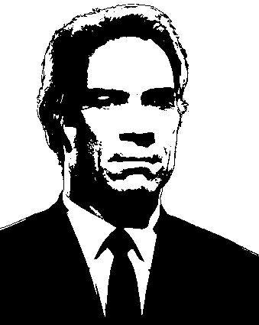
Tutkimuksen teon etiikkaa
“Plagiarism is an academic crime punishable by academic death.”
"Plagiointi on akateeminen rikos, jonka rangaistus on akateeminen kuolema"
Lt. Roland Sharp (Tommy Lee Jones) elokuvassa Man of the House (2005)

Slide 19
Hyvä tieteellinen käytäntö
Hieman yksinkertaistaen hyvän tieteellisen käytännön periaatteita tulee soveltaa
1) Suhteessa tutkimukseen itseensä
Tiedot hankittava asianmukaisesti ja kaikki oleellinen on kerrottava
2) Suhteessa henkilöihin, joita tutkimus koskettaa
Tiedot on hankittava avoimesti eivätkä ne saa loukata tutkittavien oikeuksia
3) Suhteessa muihin tutkijoihin
Kunnia sille jolle kunnia kuuluu

Slide 20
Plagiointia tulee välttää
Siteerata saa kun on tarvis, mutta toisen tekstin esittäminen omanaan on plagiointia
Oma ja lainattu on selvästi voitava erottaa
  Jos lainataan toisen ajatuksia, on lähde mainittava
  Jos lainataan sanasta sanaan, on myös suora lainaaminen merkittävä näkyviin (lainausmerkit, sisennys)
Nyrkkisääntö: sitaatti aina perusteltava
  Opinnäytteessä olennaista se mitä kirjoittaja haluaa sanoa, ei se mitä lähteet sanoavat
  Sitaatin perustelu: miten se liittyy siihen mitä itse olen sanomassa

Slide 21
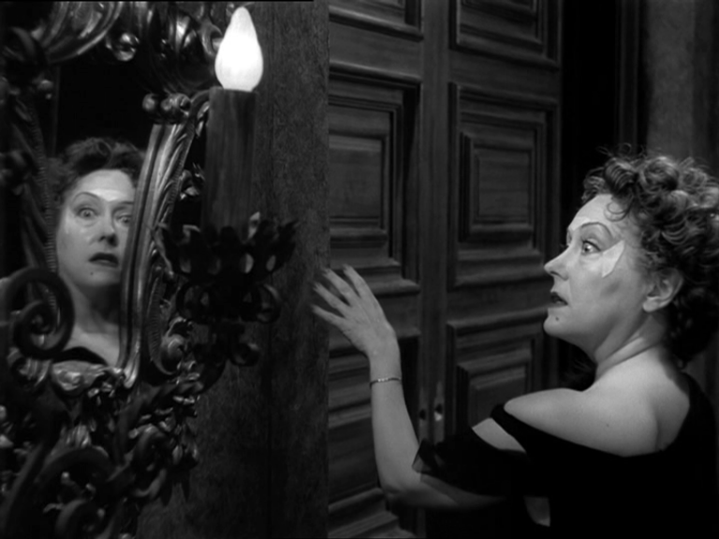
Reflektio

Slide 22
Reflektio
Tarkoittaa alun perin ”heijastamista” tai ”peilaamista”
Oman toiminnan ja kokemusten tai muun tutkimuksen kohteen tietoista pohdintaa ja arviointia
Etäisyyden ottamista tarkasteltavaan asiaan, sen katsomista ikään kuin ”ulkoa päin”
Oppimisen näkökulmasta prosessi, jossa oppija aktiivisesti tarkastelee ja käsittelee uusia (oppimis)kokemuksiaan voidakseen rakentaa uutta tietoa tai uusia näkökulmia aikaisempiin tietoihinsa.

Slide 23
Toiminta ja reflektioprosessi
Toiminta: tekeminen, kokeminen (esiymmärryksen, ”teorian” pohjalta – ehkä ”intuitiivisesti”)
Reflektio: omien kokemusten arviointi: – mitä opin? mitä tunsin? jne.
Teoria: uusien oivallusten käsitteellistäminen, tarkemman käsityksen muodostaminen aiheesta
Uusi toiminta: uusien ajatusten testaaminen ja uuden palautteen etsiminen

Slide 24
Reflektioprosessi
TOIMINTA
Tehdään jotain
Tapahtuu jotain
Tuntuu joltain
TEORIA
Toiminnan malli tai ohje
Oman toiminnan suhde
laajempaan yhteyteen
(yleistäminen)
REFLEKTIO
Mitä tuli tehtyä?
Miltä tuntui?
Mitä jäi käteen?
Mitä olisi pitänyt tehdä?

Slide 25
Reflektio oppimisprosessissa
Kokemusten mieleen palauttaminen
  Tärkeimpien tapahtumien kokoaminen, kertaaminen mielessä
  Asioiden kuvaaminen niin kuin ne ovat, ei niin kuin niiden toivoisi olevan.
Tunteiden huomioon ottaminen
  positiivisten tunteiden hyödyntäminen (myönteinen suhde oppimiseen)
  negatiivisten tunteiden tiedostaminen ja poistyöstäminen (etäisyyden otto, asioiden järkevä arviointi)
Kokemusten uudelleenarviointi
  uuden tiedon omaksuminen

Slide 26
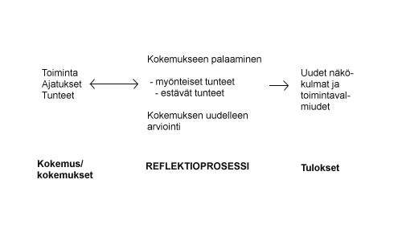
Reflektio oppimisessa

Slide 27
Reflektion tasoja
Reflektoimaton kuvailu
  Asioiden luettelointia (ensin tehtiin näin, sitten näin, jne.)
Kuvaileva reflektio
  Ei vain luettelointia, vaan myös pohdintaa → tietoisuus, arviointi
Dialoginen reflektio
  Asian suhteuttaminen johonkin kontekstiin
  Esim.”keskustelu” kirjallisuuden kanssa
  vaihtoehtojen arviointi
Kriittinen reflektio
  Laajempi, yleinen näkökulma
  Esim. eettinen, yhteiskunnallinen
  Asian merkityksen syvempi pohdinta
Oleellista
  Näkökulma, josta pohditaan
  Yleisyyden taso (oman toiminnan pohdinta – yleinen malli)

